Slide 1
SOSIALISASI PMW
(PROGRAM MAHASISWA WIRAUSAHA)
TAHUN 2020
KEMAHASISWAAN - UNESA

Slide 2
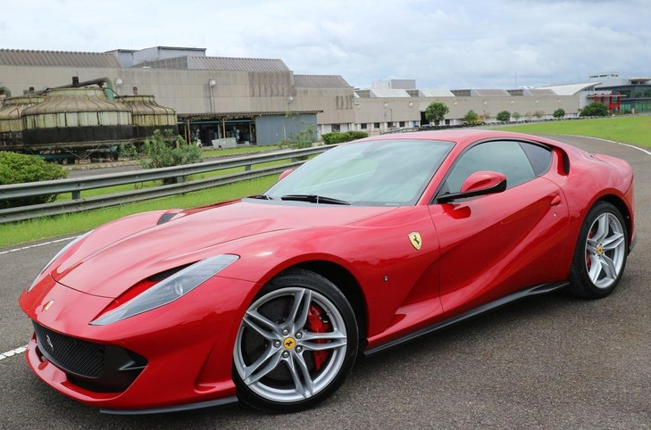
INIKAH IMPIAN ANDA ?
Your Subtitle Here
RUMAH MEWAH
MOBIL
TRAVELING
NAIK HAJI
FINANCIAL

Slide 3
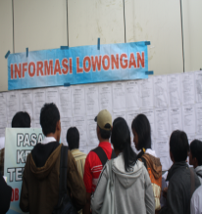
KARAKTERISTIK PASAR KERJA DI JAWA TIMUR (RASIO pencaker-lowongan-penempatan KERJA)
KONDISI PASAR KERJA
KARAKTER PASAR KERJA DI JATIM
Demand :
Tenaga Kerja Terampil(Skill)
Persaingan global menuntut jabatan dan kualifikasi kerja yang baru
Kerja di dalam negeri&LN
Berwirausaha
Pencaker-lowongan-penempatan di Jatim Th 2014 Rasio : 2 : 2 : 1
Supply :
Tersedia tenaga yg Unskill
Karakteristik Pencaker (bakat,minat,
kepribadian dan ketrampilan
Cirinya
Bersarnya persediaan tenaga kerja yang kurang berpengalaman/fresh graduate dibanding yang trampil/kompeten
Banyaknya pencari kerja berpendidikan SLTA (SMU & SMK) sedang berdasar jabatan harapannya bekerja sesuai bidang pendidikannya.
Besarnya pencari kerja dari kelompok umur muda (15-19 ; 24-29) dan trend minat kerja bersifat admintisrasi dan teknis.
Generasi Y (melek internet, wawasan/pendidikan/kritis namun cenderung tdk punya arah/instant

Slide 4
Mengapa orang berhasrat
untuk berwirausaha ?
(Steinhoff & Burgess (1993:6)
The desire for higher income
The desire for a more satisfying career
The desire to be self directed
The desire for the prestige that comes to being a business owner
The desire to run with a new idea or concept
The desire to build long term wealth
The desire to make a contribution to humanity or to a specific cause

Slide 5
PADA DASARNYA ADALAH KARENA :
1. Alasan KEUANGAN
2. Alasan SOSIAL
3. Alasan PELAYANAN
4. Alasan PEMENUHAN DIRI

Slide 6
Pengangguran berpendidikan meningkat
Mengapa ada PMW?
Lulusan Perguruan Tinggi lebih suka sebagai pencari kerja bukan pencipta lapangan kerja
Peran perguruan Tinggi dan Kemenristekdikti

Slide 7
TUJUAN PMW
Meningkatkan kecakapan dan keterampilan para mahasiswa khususnya sense of business.
Menumbuhkan motivasi berwirausaha di kalangan Mahasiswa
Value
Innovation
Improve
Success
Membangun sikap mental wirausaha
Membangun jejaring bisnis antar pelaku bisnis, khususnya antara wirausaha pemula dan pengusaha yang mapan
Menciptakan unit bisnis baru yang berbasis IPTEKS.

Slide 8
KEWIRAUSAHAAN
Dimaknai sebagai semangat, sikap dan perilaku atau kemampuan seseorang dalam melihat peluang, menangani usaha dan atau kegiatan yang mengarah pada upaya mencari, menciptakan, menerapkan cara kerja, teknologi dan produk baru dengan meningkatkan efisiensi dalam rangka memberikan pelayanan yang lebih baik dan atau memperoleh keuntungan yang lebih besar

Slide 9
MANFAAT
MAHASISWA :
Kesempatan terlibat langsung dalam dunia kerja, peningkatan soft skills
Kesempatan langsung terlibat dalam kegiatan nyata di UKM
Menumbuhkan jiwa bisnis, memiliki keberanian untuk memulai usaha

Slide 10
MANFAAT
UKM :
Mempererat hubungan UKM dengan dunia kampus
Memberikan akses terhadap informasi dan teknologi yang dimiliki perguruan tinggi

Slide 11
MANFAAT
PERGURUAN TINGGI :
Meningkatkan kemampuan PT dalam pengembangan pendidikan kewirausahaan
Mempererat hubungan dunia akademis dengan dunia usaha khususnya UKM
Membuka jalan bagi penyesuaian kurikulum yg dpt merespon dunia usaha
Menghasilkan wirausaha2 muda pencipta lapangan kerja dan pengusaha sukses masa depan

Slide 12
REKAPITULASI SELEKSI PMW
No | Fakultas | Usulan |  |  |  | Didanai
 |  | 2016 | 2017 | 2018 | 2019 | 2016 | 2017 | 2018 | 2019
 | SIFAT DANA | (Bergulir) | (Bergulir) | (Hibah) | (Hibah) | (Bergulir) | (Bergulir) | (Hibah) | (Hibah)
1 | FIO | 43 | 58 | 57 | 22 | 1 | 1 | 1 | 3
2 | FBS | 61 | 192 | 120 | 123 | 10 | 7 | 12 | 13
3 | FIP | 49 | 185 | 115 | 308 | 8 | 14 | 9 | 23
4 | FISH | 5 | 67 | 55 | 86 | 1 | 5 | 4 | 5
5 | FE | 62 | 98 | 121 | 66 | 5 | 7 | 10 | 8
6 | FMIPA | 21 | 57 | 140 | 24 | 8 | 7 | 5 | 6
7 | FT | 8 | 43 | 157 | 34 | 1 | 2 | 7 | 3
 |  | 249 | 700 | 765 | 663 | 34 | 43 | 48 | 62

Slide 13
SEBARAN PMW 2018
No | Fakultas | Usulan | Lolos Tahap 1 | Lolos Tahap 2
1 | Fakultas Ilmu Pendidikan | 115 | 27 | 9
2 | Fakultas Bahasa & Sastra | 120 | 23 | 12
3 | Fakultas Ilmu Pengetahuan Alam | 140 | 7 | 5
4 | Fakultas Ilmu Sosial & Hukum | 55 | 8 | 4
5 | Fakultas Teknik | 157 | 18 | 7
6 | Fakultas Ilmu Keolahragaan | 57 | 5 | 1
7 | Fakultas Ekonomi | 121 | 12 | 10
Total |  | 657 | 100 | 48

Slide 14
PROPOSAL PROGRAM MAHASISWA WIRAUSAHA
TAHUN 2019
No Fakultas UsulanLolos Tahap 1Lolos Tahap 2
1 Fakultas Ilmu Pendidikan 308 59 23
2 Fakultas Bahasa & Sastra 123 26 13
3 Fakultas Ilmu Pengetahuan Alam 24 7 6
4 Fakultas Ilmu Sosial & Hukum 86 12 5
5 Fakultas Teknik 34 5 4
6 Fakultas Ilmu Keolahragaan 22 5 3
7 Fakultas Ekonomi 66 10 8
Total 663 124 62

Slide 15
Sebaran Jenis Usaha PMW 2019
No | Jenis Usaha | Usulan | Tahap 1 | Tahap 2
1 | Industri Makanan dan Minuman | 416 | 58 | 26
2 | Industri Kreatif | 136 | 38 | 20
3 | Industri Jasa dan Perdagangan | 86 | 21 | 12
4 | Industri Produksi / Budidaya | 21 | 6 | 4
5 | Industri Teknologi | 4 | 1 | 0
 |  | 663 | 124 | 62

Slide 16
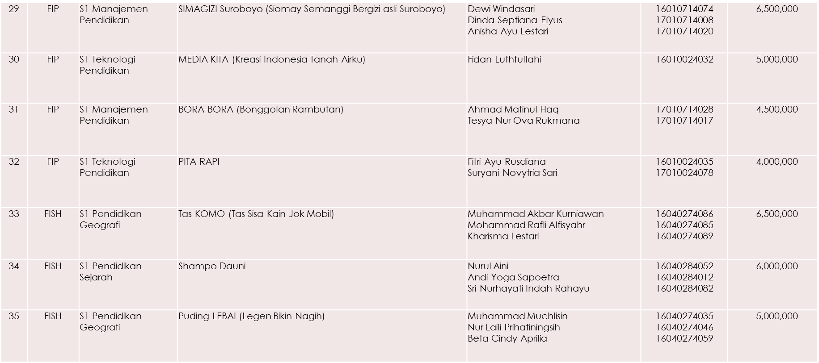
Contoh Judul Usaha di danai 2018
Your Subtitle Here

Slide 17
Prasyarat

Slide 18
Alur dan Jadwal PMW 2020

Slide 19
INFO LEBIH LANJUT
CEK pmw.unesa.ac.id

